Slide 1
Работа с базами данных в Java
JDBC

Slide 2
Основные понятия
JDBC (Java Data Base Connectivity) - платформенно-независимый промышленный стандарт взаимодействия Java-приложений с различными базами данных
Пакет java.sql содержит интерфейсы и абстрактные классы (Connection, Statement, etc.)
Драйвер
  Реализует протокол взаимодействия с конкретной базой данных (Oracle, Postgresql, MySql, etc.)
  Предоставляет возможности работы с базой через стандартные абстракции из пакета java.sql
JDBC url – строка, используемая драйвером для создания соединения с базой данных
  jdbc:oracle:thin:@localhost:1521:orcl
  jdbc:postgresql://localhost:5432/ourDB

Slide 3
Connection
Способ создания
  DriverManager
  Connection con = DriverManager.getConnection("jdbc:postgresql://localhost:5432/test", "user", "password");
  DataSource
  PGPoolingDataSource ds = new PGPoolingDataSource();
  ds.setServerName("localhost");
  ds.setPortNumber(5432);
  ds.setUser("user");
  ds.setPassword("password");
  ds.setMaxConnections(10);
  Connection conn = ds.getConnection();

Slide 4
Connection
Методы
  connection.setAutoCommit(false); //switch off autocommit
  connection.commit(); //commits current transaction
  connection.rollback(); //rollbacks current transaction
  //creates simple statement
  Statement statement = connection.createStatement();
  //creates prepared statement
  PreparedStatement prepared =
  connection.prepareStatement("select * from INFORMATION_SCHEMA.tables");
  //creates callable statement
  CallableStatement call = connection.prepareCall("{call upper(?)}");

Slide 5
Statement
Используется для выполнения простых SQL запросов без параметров
  Statement statement = connection.createStatement();
  ResultSet rs = statement.executeQuery("select * from students");
  int rowsAffected =
  statement.executeUpdate("delete from students where id = 1");
  boolean isInserted = statement
  .execute("insert into students values(1, 'Petrov Petr')");

Slide 6
PreparedStatement
Наследник класса Statement
Сохраняет и переиспользует план выполнения запроса
Позволяет передавать in параметры в запросы
PreparedStatement prepared =
connection.prepareStatement("select * from students where name = ?");
prepared.setString(1, "Petr Petrov");
ResultSet rs = prepared.executeQuery();

Slide 7
CallableStatement
Наследник класса PreparedStatement
Используется для выполнения хранимых процедур с входными и выходными параметрами
statement.execute("create or replace function greating(p_name character varying, out p_great character varying) " +
"as $$ " +
" begin p_name := 'Hello '||p_text; " +
"end $$ LANGUAGE 'plpgsql';");
CallableStatement call = connection.prepareCall("{call greating(?, ?)}");
call.setString(1, "Petr");
call.registerOutParameter(2, Types.VARCHAR);
call.execute();
String greating = call.getString(2);

Slide 8
ResultSet
Позволяет получать данные возвращаемые запросом
Позволяет менять данные и сохранять их в базу
ResultSet students = statement.executeQuery("select id, name from students");
while(students.next()) {
int id = students.getInt("id");
String name = students.getString("name");
System.out.println(id + " = " + name);
}
students.moveToInsertRow();
students.updateInt("id", 10);
students.updateString("name", "Ivan Ivanov");
students.insertRow();

Slide 9
Транзакции
try (
Connection connection = DriverManager
.getConnection("jdbc:postgresql://localhost:5432/test");
Statement stmt = connection.createStatement();
){
try {
connection.setAutoCommit(false);
stmt.execute("insert into student values(1, 'Petr Petrov')");
connection.commit();
} catch (SQLException e) {
connection.rollback();
}
} catch (SQLException e) {
e.printStackTrace();
}

Slide 10
Пакетное исполнение запросов
Statement statement = connection.createStatement();
String[] queries = new String[] {
"insert into students values(1, 'Petrov Petr')",
"insert into students values(2, 'Ivanov Ivan')",
"insert into students values(3, 'Fedorov Fedor')"
};
for(String query: queries)
statement.addBatch(query);
int[] rowsAffected = statement.executeBatch();

Slide 11
Где используется
Spring JDBC Template
ORM (Object-relational mapping)
  Hibernate
  MyBatis
  EclipseLink (TopLink)
  OpenJPA
  Spring Data JPA

Slide 12
Сценарии
Чтение содержимого потока в массив (строку)
Копирование InputStream в OutputStream
Сканирование входного потока на структурированную информацию
Фильтрация текста регулярными выражениями

Slide 13
Декораторы потоков
Буферизация потока BufferedInput(Output) Stream, BufferedReader/Writer
ZipInput(Output)Stream

Slide 14
Специальные потоки
Массив байтов как поток: ByteArrayOutput(Input)Stream
Строка как поток: StringWriter(Reader)
Получение данных из Интернета (http): URL.openStream()
Сериализация/десериализация состояния объектов: ObjectInput(Output)Stream

Slide 15
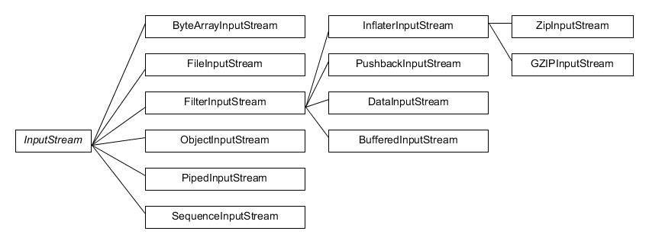
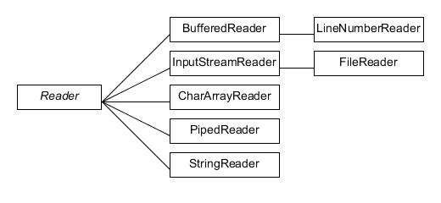
InputStream и Reader

Slide 16
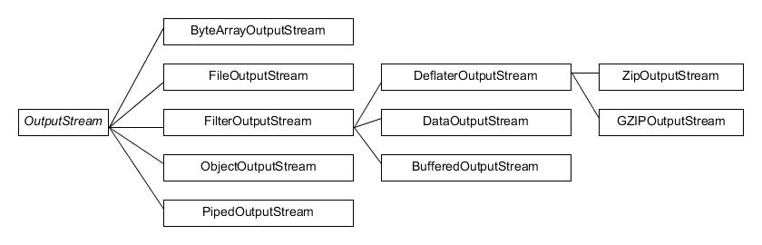
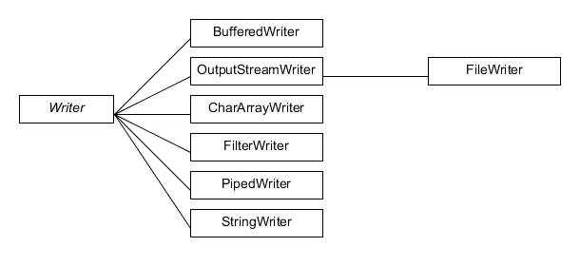
OutputStream и Writer

Slide 17
Дополнительные библиотеки
Java.nio
Apache Commons-IO

